Slide 1


Fundamentos de la Planificación Estratégica

Slide 2
Fundamentos de la Planificación Estratégica
No existe una definición universal de “Estrategia”. Para aproximarnos a su conocimiento, debemos tomar en consideración que la palabra toma distintos significados según el enfoque, comenzando por nuestro diccionario y el devenir histórico de su enfoque:
Estrategia.
(Del lat. strategĭa, y este del gr. στρατηγία).
1. f. Arte de dirigir las operaciones militares.
2. f. Arte, traza para dirigir un asunto.
3. f. Mat. En un proceso regulable, conjunto de las reglas que aseguran una decisión óptima en cada momento.
DICCIONARIO DE LA LENGUA ESPAÑOLA - Vigésima segunda edición

Slide 3

Estrategia Militar
Estrategia es el conjunto de principios para la formulación de los planes de guerra.

Slide 4

Estrategia Política
Son las acciones que buscan imponer concepciones políticas. Un tipo particular de estrategia política es la electoral.

Slide 5
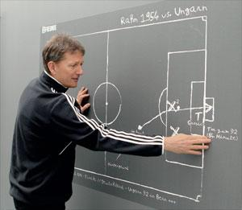
Teoría de Juegos
Estrategia es un plan que especifíca que deben hacer los jugadores en cada una de las posibles situaciones.
Probablemente es en los juego deportivos o de entretenimiento, donde hemos tenido la oportunidad de hacer uso de una estrategia de equipo (fútbol, beisbol etc.) o personal como el ajedrez.

